Slide 1


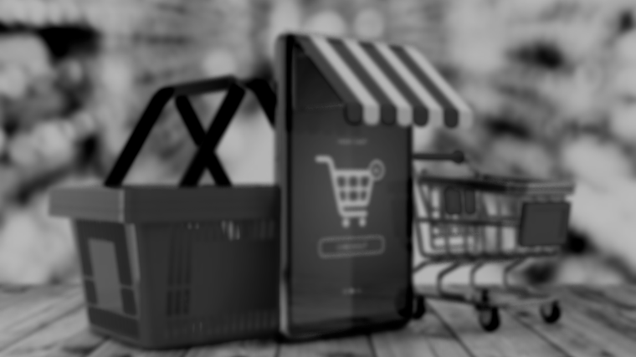



Auto
Integrantes:
Luis Eduardo Bastos Rocha
Vitor Matheus do Nascimento Moreira
Filipe Hermegildo da Cunha
Geovana Oliveira Gomes
Bruno Cordeiro Ribeiro
Turma: AUT3D1
Data: 19/12/2022
3ª Etapa
Market

Slide 2


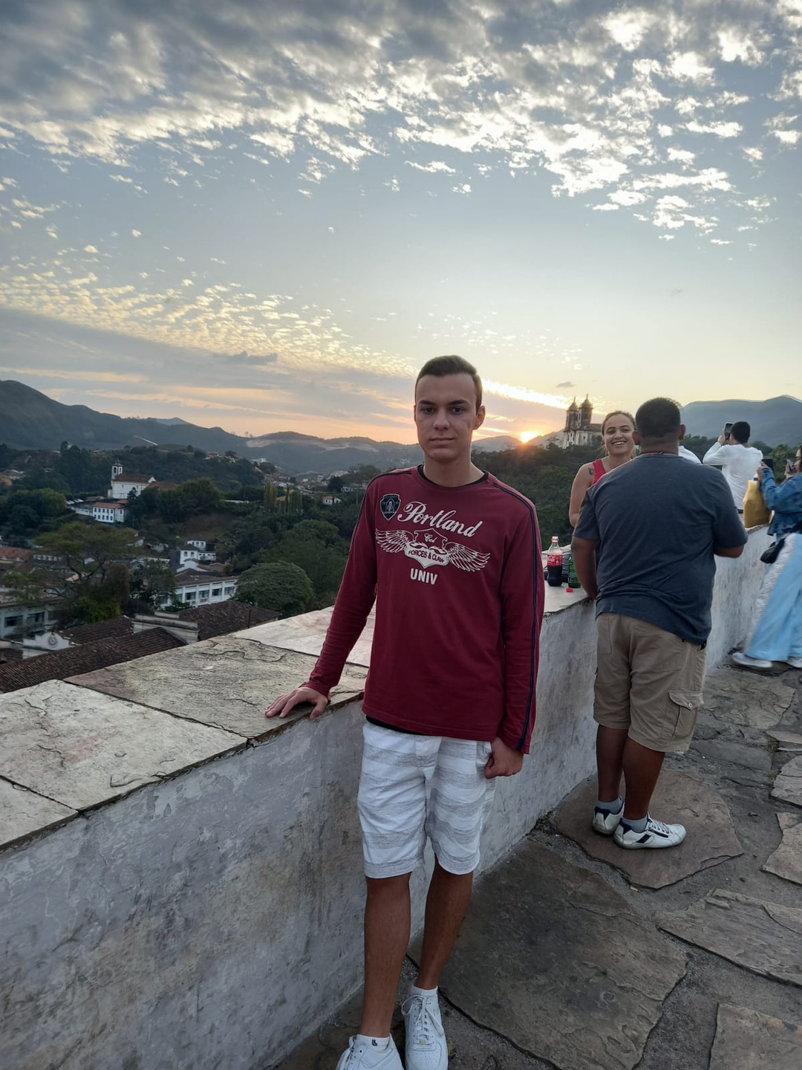
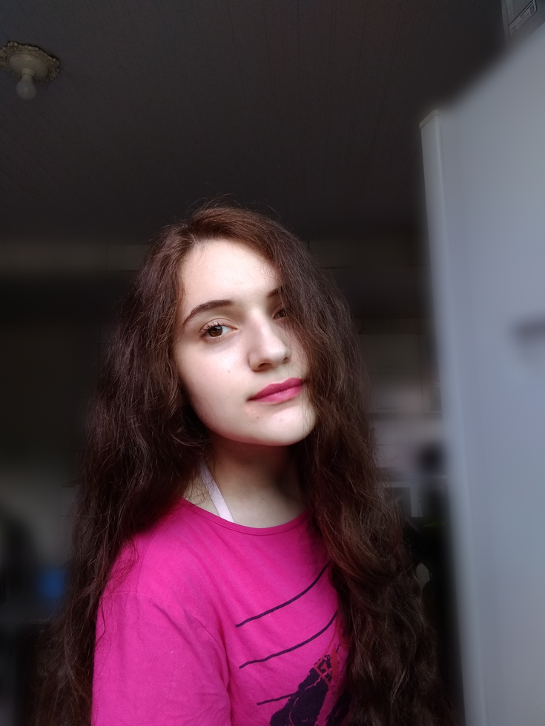
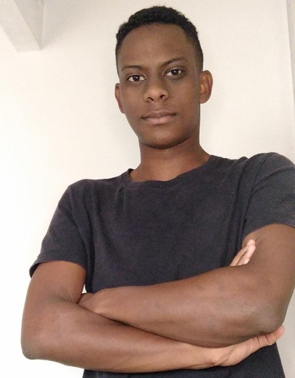
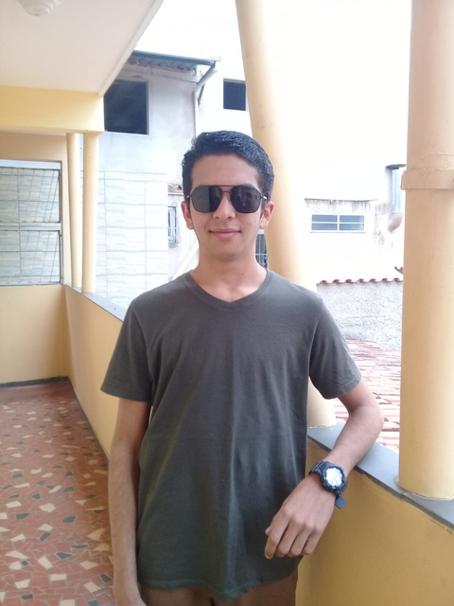
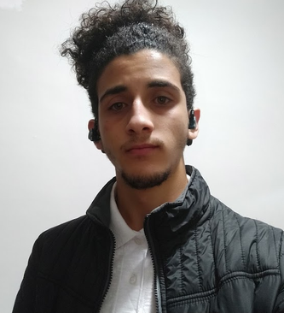
Integrantes e funções
Luis Eduardo
Geovana Oliveira
Filipe Cunha
Bruno Cordeiro
Vitor Matheus
Coordenador
Relatório
Arduino e Site
Arduino
Aplicativo
Responsável pelo gerenciamento
Responsável pela documentação
Responsável pela programação
Responsável pela programação
Responsável pela programação

Slide 3

O projeto
Automatização do processo de compras em lojas em geral
Implementar um protótipo de supermercado automatizado a fim de agilizar o processo de compra, oferecendo a possibilidade de escolher os produtos e realizar o pagamento por intermédio de um aplicativo, tornando o ato de realizar compras no supermercado mais rápido e prático, excluindo a necessidade do atendimento feito por um funcionário.
Funciona por meio do acionamento de uma esteira que recebe comandos dos produtos selecionados através do aplicativo, colocando-os em uma caixa para ser realizada a entrega ou retirada.

Slide 4



Implementação
Automatização do Processo de Compra
Sites e apps para os clientes
Gerenciamento do Processo
Implementar sistema de esteiras que levarão os produtos escolhidos para o embalamento e entrega na loja física ou em casa sem precisar de nenhum colaborador
Criar plataformas para que as pessoas consigam adquirir os produtos de nosso cliente mais facilmente
Gerir o processo de métodos de pagamento, manutenção, operações e cuidados com o processo automatizado implementado

Slide 5
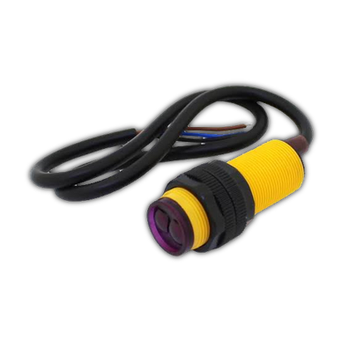
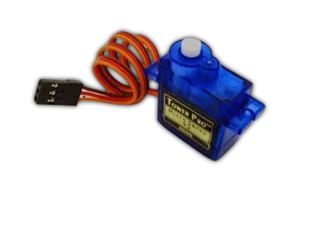
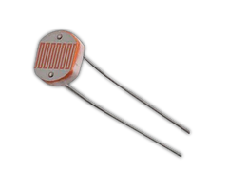
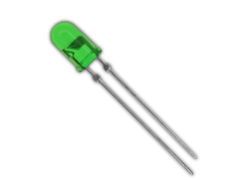
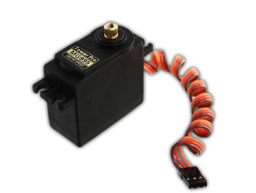
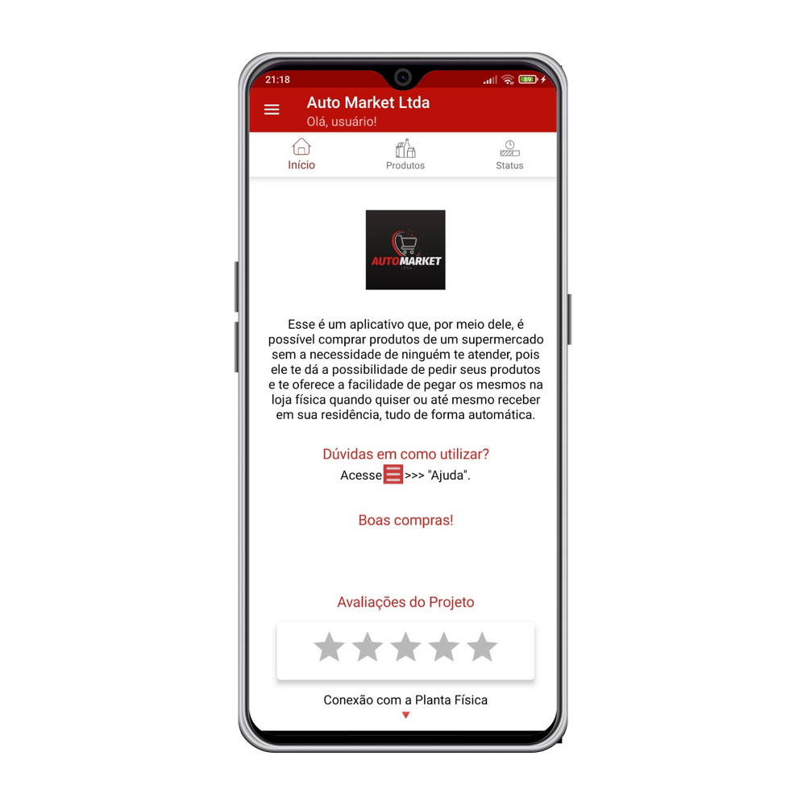
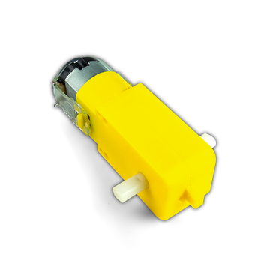

Implementação
Sensores infravermelho E18-D80NK: todos já foram testados, porém, como o protótipo ainda não foi implementado, apenas um sensor está conectado à placa. Sua função é detectar a presença de objetos, interferindo diretamente na lógica de acionamento dos atuadores.
Micro servo motores 9G SG90: já foram testados, sua lógica de acionamento ainda será ajustada.
LDR e LED verde: já foram testados, porém a lógica de funcionamento ainda não foi implementada.
Servo motores MG995: ainda não foram testados e a lógica de funcionamento também ainda não foi implementada.
Motores DC 6V: já foram testados e sua lógica de acionamento dependerá dos dados lidos por um dos sensores infravermelho.
O aplicativo foi desenvolvido por meio da plataforma Kodular e está em processo de conclusão. Todas as funcionalidades estão prontas: cadastro, conexão com a planta física, aba de compras, tela de status e acionamento dos atuadores.

Slide 6
Implementações Futuras
Compra por meio de um cartão físico
Site para o projeto
Criação do protótipo físico funcional
Implementar um método para realizar o pagamento por meio de um cartão físico
Criar uma plataforma web para que as pessoas consigam adquirir os produtos de nosso cliente em mais plataformas, além de novas funções no aplicativo (conta do usuário, banco de dados)
Criar um protótipo para evidenciar o pleno funcionamento do projeto em um supermercado exemplo.

Slide 7
Problemas enfrentados
→ Aquisição do material para construção do protótipo físico;
→ Problemas de conhecimento técnico de como fazer a integração dos dispositivos e na ordem correta de compra seguindo as opções escolhidas no ato da compra;
→ Número de portas insuficiente para a quantidade de dispositivos necessários;
→ Problemas de conhecimento técnico de como efetuar o pagamento por meio de um cartão físico (LDR, RFID, Código de barras?);
→ Alterações no escopo do projetos em casos que não são viáveis ou que não deram certo (RFID por conta da insuficiência de portas).

Slide 8
Vídeo de Funcionamento
Link do vídeo: https://drive.google.com/file/d/14tpxNyqt2T624mai8sHTOBwRR5B1u-Io/view?usp=sharing

Slide 9


Para lojistas e comerciantes que querem diminuir os custos de operação e aumentar o seu lucro por meio da automatização do processo de compra.
Faça uma consulta:
Auto Market
E-mails:
Coordenador: luiseduardobastos5446@gmail.com;
Relatório: geovana1255@outlook.com;
Aplicativo: vitornascimento@pm.me;
Arduino: brunocordeiro1704@gmail.com;
Arduino: filipehcunha@hotmail.com.
Comprar sem esperar, nunca foi tão fácil.
Automatização de Lojas e Supermercados

